Slide 1
PRACTICA DIRIGIDA
TABLAS RELACIONADAS
CONSULTAS CON TABLAS RELACIONADAS
VISTAS
PROCEDIMIENTOS ALMACENADOS

Slide 2
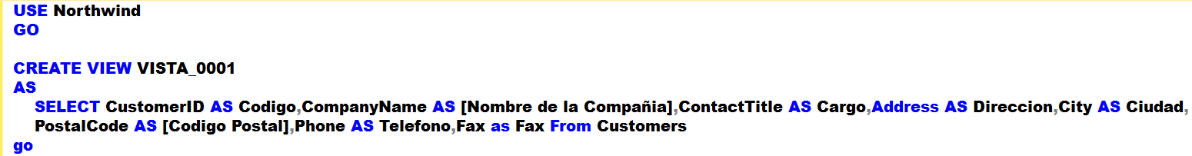
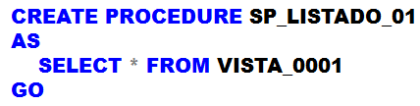
Ejercicio 1
Crear un objeto vista, que permita mostrar el código del Cliente, Nombre de la Compañía, el Cargo, la Dirección, la Ciudad donde radica, el Código Postal, el Número Telefónico y su Número de Fax.
Se activa la base de datos Northwind
Se genera una vista con el nombre: VISTA_0001
Se genera un procedimiento almacenado con el nombre: SP_LISTADO_01

Slide 3
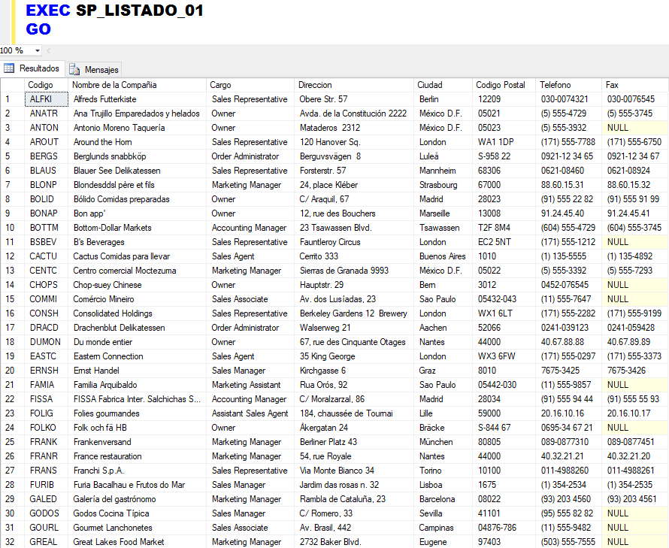
Se ejecuta el objeto sp_listado_01 de tipo procedimiento almacenado

Slide 4
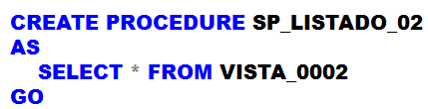
Ejercicio 2
Crear un objeto vista que permita mostrar el Código del producto, Nombre del Producto, la Categoría, la Descripción del producto, el Precio, el Stock y la Inversión. Ordenar los registros por Categoría y por Inversión de forma ascendente.
Se genera una vista con el nombre: VISTA_0002
Se genera un procedimiento almacenado con el nombre: SP_LISTADO_02

Slide 5
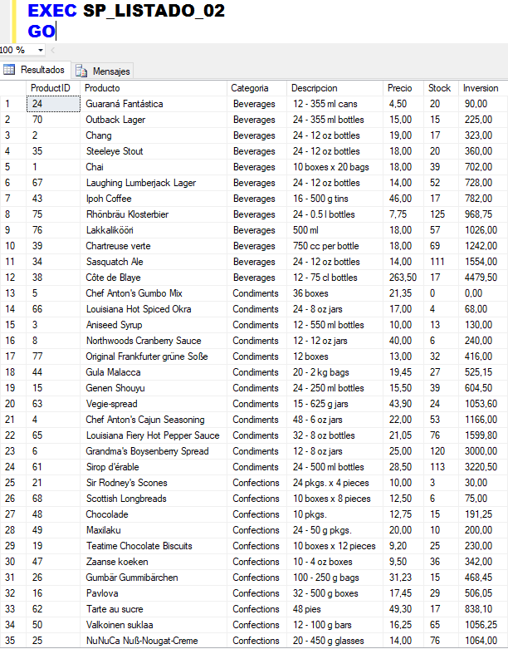
Se ejecuta el objeto sp_listado_02 de tipo procedimiento almacenado

Slide 6
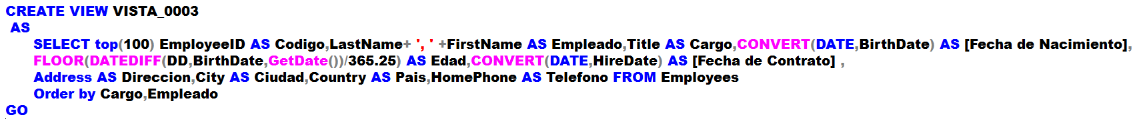
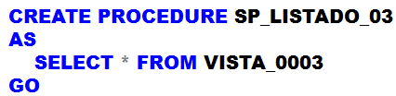
Ejercicio 3
Crear una consulta que permita mostrar el código del Empleado, los Apellidos y Nombres del Empleado, su Cargo, su Fecha de Nacimiento, la Edad que tiene, su Fecha de Contrato, la Dirección, la Ciudad, el País y su Número Telefónico. Ordenar los registros por Cargo, por Empleado.
Se genera una vista con el nombre: VISTA_0003
Se genera un procedimiento almacenado con el nombre: SP_LISTADO_03

Slide 7
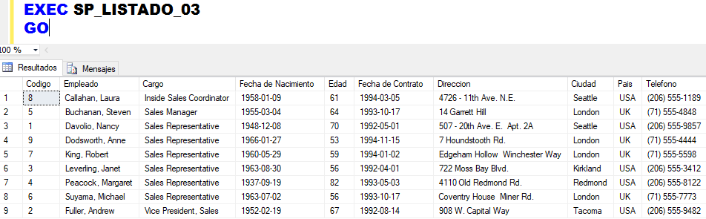
Se ejecuta el objeto sp_listado_03 de tipo procedimiento almacenado

Slide 8
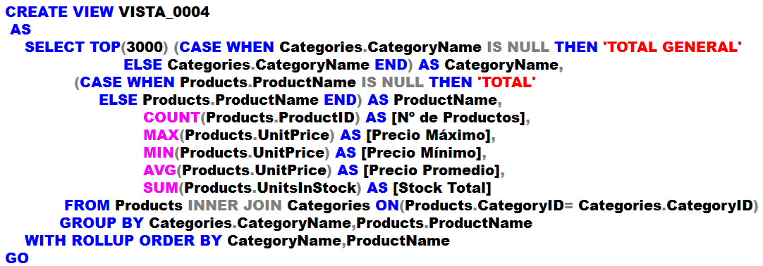
Ejercicio 4
Crear una Consulta que permita mostrar los siguientes campos: CategoryName y el ProductName. Así mismo se desea saber cuántos Productos existen por Categoría?, ¿Cuál es el Precio más elevado?, ¿Cuál es el Precio más bajo?, ¿Cuál es el Precio Promedio?, ¿Cuál es el Stock Total de Productos por Categoría?
Se genera una vista con el nombre: VISTA_0004

Slide 9
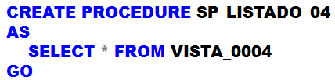

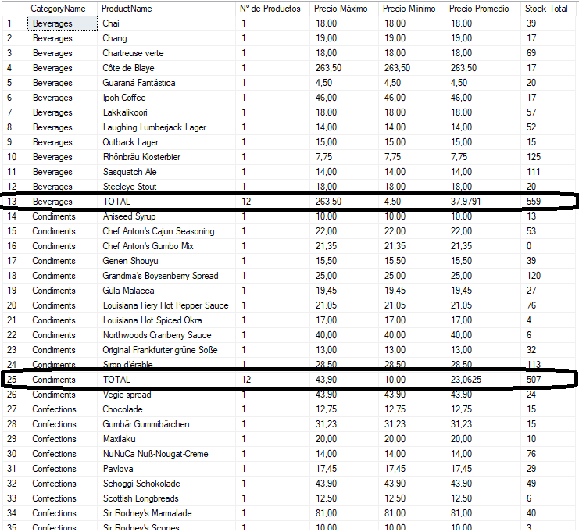
Se genera un procedimiento almacenado con el nombre: SP_LISTADO_04
Se ejecuta el objeto sp_listado_04 de tipo procedimiento almacenado
Se imprimen los totales y subtotales

Slide 10
